Slide 1

CHÀO MỪNG CÁC EM ĐẾN VỚI TIẾT HỌC

Slide 2





KHỞI ĐỘNG

Slide 3






Tính:
$$\underline{+\begin{aligned} 170 \\ 300\end{aligned}}$$
?
A. 470
B. 570
C. 370
D. 670

Slide 4
315 + 222 =
A. 536
B. 446
C. 567
D. 547

Slide 5
120 + 500 =
A. 670
B. 570
C. 720
D. 620

Slide 6

Tính:
$$\underline{+\begin{aligned} 621 \\ 378\end{aligned}}$$
?
A. 998
B. 999
C. 799
D. 899

Slide 7

Tính:
$$\underline{+\begin{aligned} 357 \\ 121\end{aligned}}$$
?
A. 487
B. 488
C. 478
D. 477

Slide 8

PHÉP CỘNG (KHÔNG NHỚ) TRONG PHẠM VI 1000
(Tiết 2)

Slide 9



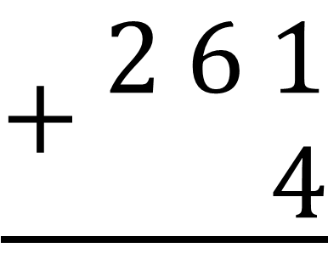

4
Tính (theo mẫu):
Mẫu : 261 + 4 = ?
$$\underline{+\begin{aligned} 2 6 1 \\ 4\end{aligned}}$$
1 cộng 4 bằng 5, viết 5
Hạ 6, viết 6
$$2$$
$$6$$
$$5$$
Hạ 2, viết 2
Vậy 261 + 4 = 265

Slide 10









4
Tính (theo mẫu):
$$\underline{+\begin{aligned} 173 \\ 2\end{aligned}}$$
$$\underline{+\begin{aligned} 327 \\ 2\end{aligned}}$$
$$\underline{+\begin{aligned} 204 \\ 3\end{aligned}}$$
$$\underline{+\begin{aligned} 671 \\ 8\end{aligned}}$$
?
$$207$$
?
?
$$329$$
?
$$679$$
$$175$$

Slide 11
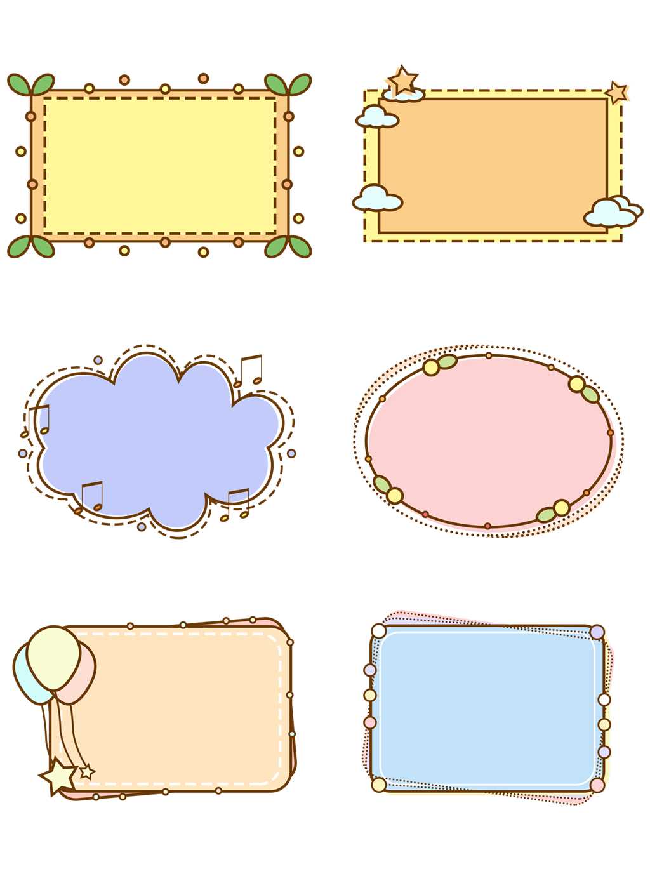

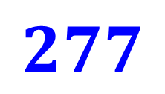
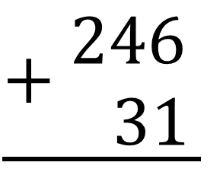
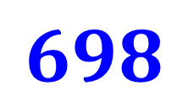
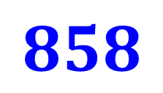
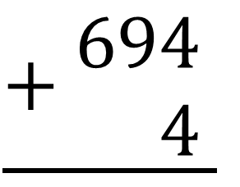
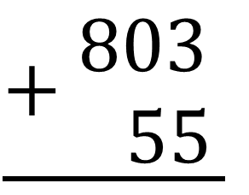
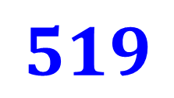
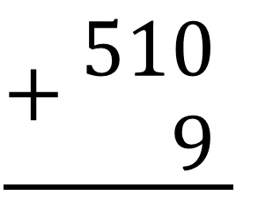
5
Đặt tính rồi tính:
803 + 55
246 + 31
510 + 9
694 + 4
$$\underline{+\begin{aligned} 803 \\ 55\end{aligned}}$$
$$\underline{+\begin{aligned} 246 \\ 31\end{aligned}}$$
$$\underline{+\begin{aligned} 510 \\ 9\end{aligned}}$$
$$\underline{+\begin{aligned} 694 \\ 4\end{aligned}}$$
$$858$$
$$277$$
$$519$$
$$698$$

Slide 12
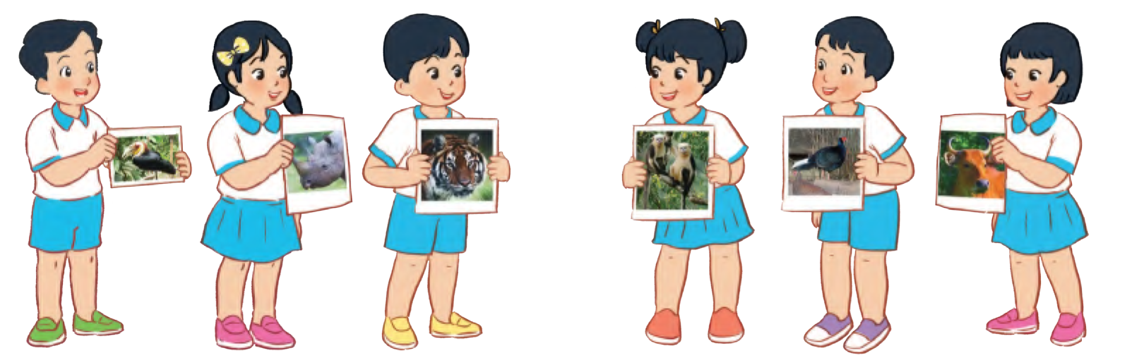
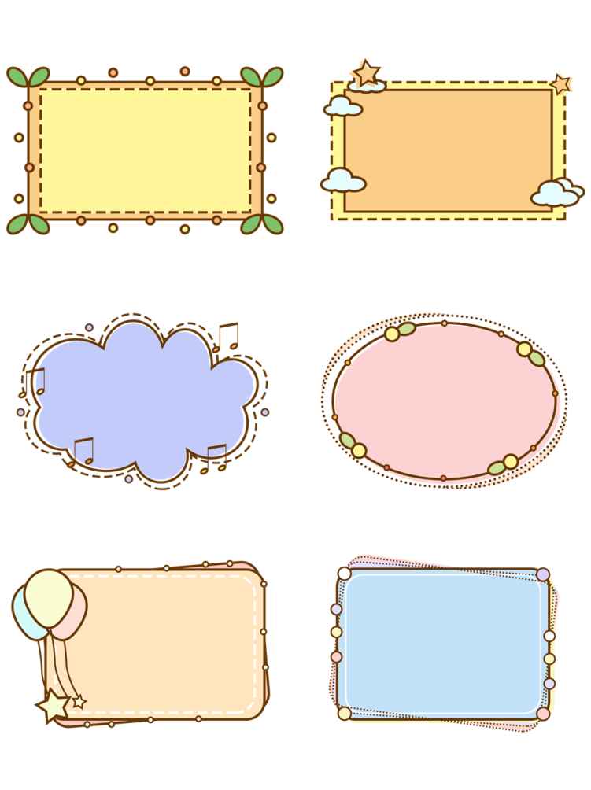
6
Lớp 2A và 2B cùng sưu tầm các bức ảnh về động vật trong sách đỏ Việt Nam. Lớp 2A sưu tầm được 145 bức ảnh,
lớp 2B sưu tầm được 154 bức ảnh. Hỏi hai lớp sưu tầm được tất cả bao nhiêu bức ảnh?
Lớp 2A sưu tầm: 145 bức ảnh
Lớp 2B sưu tầm: 154 bức ảnh
Hai lớp sưu tầm: bức ảnh
?
Bài toán cho biết những gì ? Hỏi gì?

Slide 13

6
Lớp 2A và 2B cùng sưu tầm các bức ảnh về động vật trong sách đỏ Việt Nam. Lớp 2A sưu tầm được 145 bức ảnh,
lớp 2B sưu tầm được 154 bức ảnh. Hỏi hai lớp sưu tầm được tất cả bao nhiêu bức ảnh?
Bài giải
Hai lớp sưu tầm được tất cả số bức ảnh là:
145 + 154
= 299 (bức ảnh)
Đáp số: 299 bức ảnh.

Slide 14

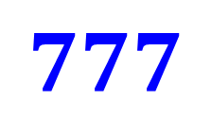
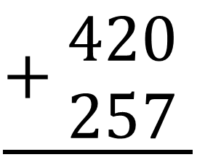
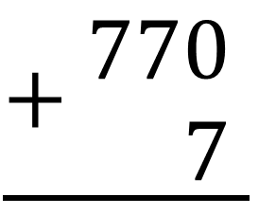
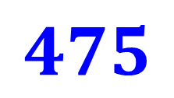
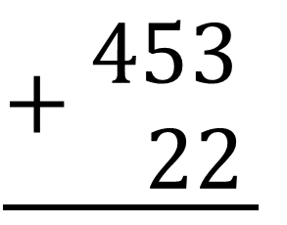
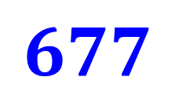
CỦNG CỐ:
420 + 257 453 + 22 770 + 7
$$\underline{+\begin{aligned} 420 \\ 257\end{aligned}}$$
$$\underline{+\begin{aligned} 453 \\ 22\end{aligned}}$$
$$\underline{+\begin{aligned} 770 \\ 7\end{aligned}}$$
$$677$$
$$475$$
$$777$$

Slide 15

Củng cố - Dặn dò

